Slide 1
Find det rigtige logo via Valgruden
Sådan åbner du Valgruden i programmet
Gå til fanen Hjem
Klik på Arranger.
Vælg Valgrude.
Sådan åbner du Valgruden i web-versionen
Gå til fanen Gennemse
Klik på Kontroller tilgængelighed.
Vælg Valgrude.
Valgruden åbner nu i højre side af skærmen.
I Valgruden kan du se en liste over alle elementer på slidet.
Region Midtjyllands logo er synlig ved opstart, marker øjet så øjet slukkes.
Find det navngivne logo, som du skal bruge. Klik på øjet ud for logoet, så det bliver synlig.
HUSK at udfylde sted og afdeling, for så lever præsentationen op til kravet om tilgængelighed.
Slet denne boks, når du er færdig.
Palliativ sedering
Bodil Abild Jespersen​
Ledende overlæge​, MPG
Enhed for Lindrende Behandling​
Kræftafdelingen​
Aarhus Universitetshospital
Notes:
Blank version 1.0

Slide 3
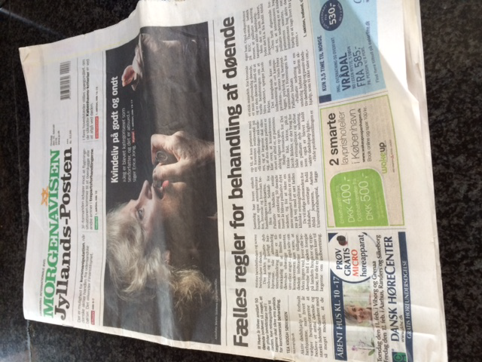
Kontroversielt emne – JP 2016

Slide 4
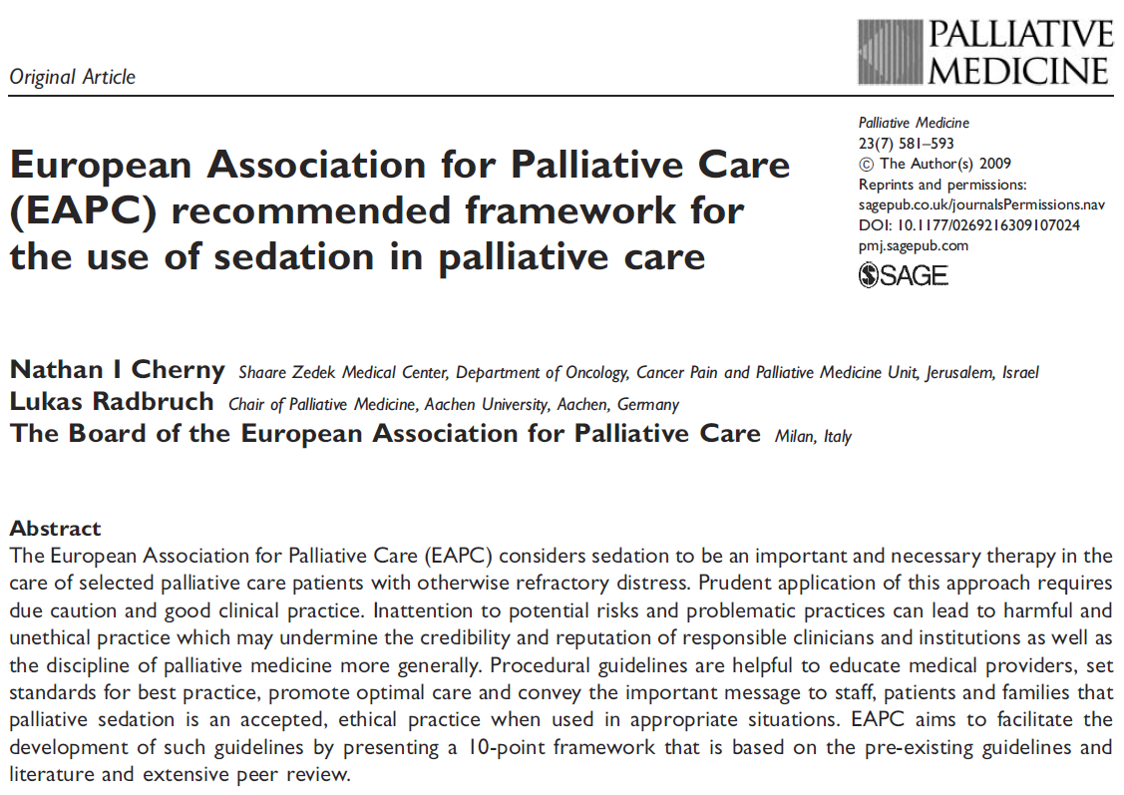

Slide 5
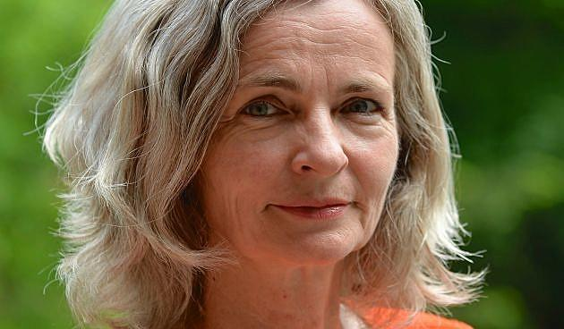
Bodil Abild Jespersen er overlæge i Det Palliative Team fra Aarhus Universitetshospital og formand for Dansk Selskab for Palliativ Medicin.
Læger til politikere: Hold fingrene fra loven om smertelindring af døende
Ugeskriftet Nyhed / 14. mar 2017
Reglerne for palliativ sedering fungerer fint og skal ikke laves om, vil to læger i dag understrege over for sundhedspolitikere på Christiansborg.

Slide 6
Sundhedsminister åbner for langt mere passiv dødshjælp.
dr.dk 06.09.2017
Dø trygt
I dag kan patienter få den såkaldte passive dødshjælp med massiv smertelindrende behandling, når de er vurderet til at have få dage eller få timer at leve i.
Fremover skal patienterne kunne få den behandling, selvom lægerne vurderer, de kan leve videre i flere uger.

Slide 7
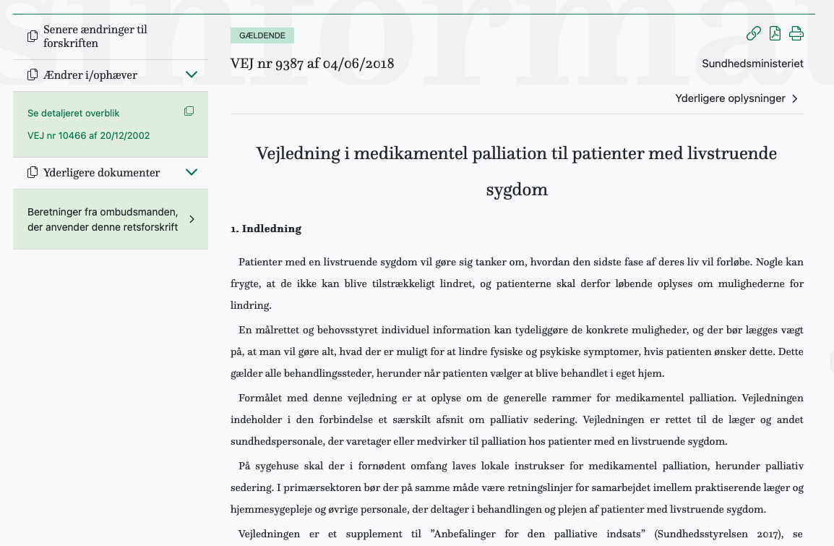
Retsinformation 2018

Slide 8
Styrelsen for Patientsikkerhed har opdateret vejledningen om medikamentel palliation 2018
Efter sundhedsloven kan en uafvendeligt døende patient, dvs. en patient for hvem døden forventes at indtræde inden for dage til uger, modtage de smertestillende, beroligende eller lignende midler som fx sovemidler, som er nødvendige for at lindre, selvom det kan fremskyndelse dødstidspunktet.
Som noget nyt bliver det fremhævet i vejledningen, at hvis lægen vurderer patientens forventede levetid til at være længere end få døgn, kan lægen give midlertidig palliativ sedering under løbende genvurdering.

Slide 9
VEJ nr 9387 af 04/06/2018 Vejledning i medikamentel palliation til patienter med livstruende sygdom
7.5.1. Kriterierne for anvendelse af palliativ sedering
Følgende kriterier skal være opfyldt, før palliativ sedering kan finde sted:
Patienten er uafvendeligt døende og er så svært lidende på grund af fysiske eller psykiske symptomer, der ikke har kunnet lindres på anden måde.
• Hvis patientens sygdom er så fremskreden, at døden med stor sikkerhed forventes inden for kort tid (dvs. timer til få døgn), kan der gives kontinuerlig (varig) palliativ sedering indtil dødens indtræden.
• Hvis patientens forventede levetid vurderes at være længere end timer til få døgn, kan periodisk palliativ sedering forsøges under løbende vurdering. Vurderingen skal indeholde stillingtagen til, om den periodiske sedering bør afbrydes eller fortsætte.

Slide 10
Palliativ sedering
Kontinuerlig
Intermitterende
Retsinformation 2018
DMCG-PAL retningslinje
Forventet restlevetid: timer til få dage.
Sederingen fortsætter indtil døden indtræder
Retsinformation 2018
Patienten er uafvendeligt døende dvs forventet restlevetid er dage til uger
Løbende vurdering af behovet for sedering

Slide 11

Januar 2024

Slide 12
Revideret retningslinje 2025
Der tilføjet fire studier, som understøtter de eksisterende anbefalinger
Introduktionsafsnittet er gennemskrevet på ny.
Referencen ’Vejledning til palliativ sedering’ fra 2002 er udskiftet med den gældende vejledning ’Vejledning i medikamentel palliation til patienter med livstruende sygdom’ fra 2018.
Det er tilføjet, at anvendelse af kontinuerlig palliativ sedering foreslås registreret i Dansk Palliativ Database.

Slide 13
Bilag 6
Ved igangsættelse eller fortsættelse af periodisk palliativ sedering skal det altid forinden lægefagligt fastlægges, hvornår patienten skal forsøges vækket igen med henblik på at afklare, om der fortsat er behov for sedering.
Hvis patienten på dette tidspunkt fortsat er ubærligt lidende, skal den periodiske palliative sedering straks genoptages. Sederingen kan dog overgå til at være kontinuerlig (varig), hvis det er påkrævet og døden med stor sikkerhed efter et lægeligt skøn forventes inden for kort tid (timer til få døgn).
Den kontinuerlige (varige) palliative sedering kan da fortsættes indtil dødens indtræden (3).

Slide 14
Anbefalinger: Indikationer
1. Palliativ sedering kan overvejes, når nedenstående indikationer er til stede hos patienten (C)
Fysiske og ikke-fysiske refraktære symptomer, der medfører uudholdelig lidelse for patienten, og som ikke kan lindres ved andre metoder inden for en acceptabel tidsramme og uden uacceptable bivirkninger. Patienten skal være uafvendeligt døende med en forventet restlevetid på timer til få dage. Eksempler på refraktære symptomer kan være dyspnø, smerter, delirøse symptomer, angst og ubærlig eksistentiel lidelse (1).

Slide 15
Beslutningstagning
2. I forbindelse med beslutningsprocessen om palliativ sedering anbefales det ved lokal implementering at anvende "Instruks for palliativ sedering" (se bilag 13) (D)

Slide 16
Farmakologi
3. I forbindelse med iværksættelse af palliativ sedering skal der foretages en sanering af patientens medicin, herunder eventuel væskebehandling og ernæring, således at kun medicin, der understøtter den palliative sedering, bibeholdes (for præparatvalg og dosering se bilag 14) (D)

Slide 17
Monitorering
4. Ved igangsættelse af behandling bør patienten vurderes hvert 20. minut indtil patienten er passende lindret (1) (D)
5. RASS-PAL kan anvendes til monitorering af graden af sedation (2) (D) (Se dansk version, bilag 4). Generelt skal graden af sedering være på det laveste mulige niveau, som er nødvendig for at opnå tilstrækkelig lindring (1). Vedvarende monitorering er således udelukkende relateret til graden af lindring.

Slide 18
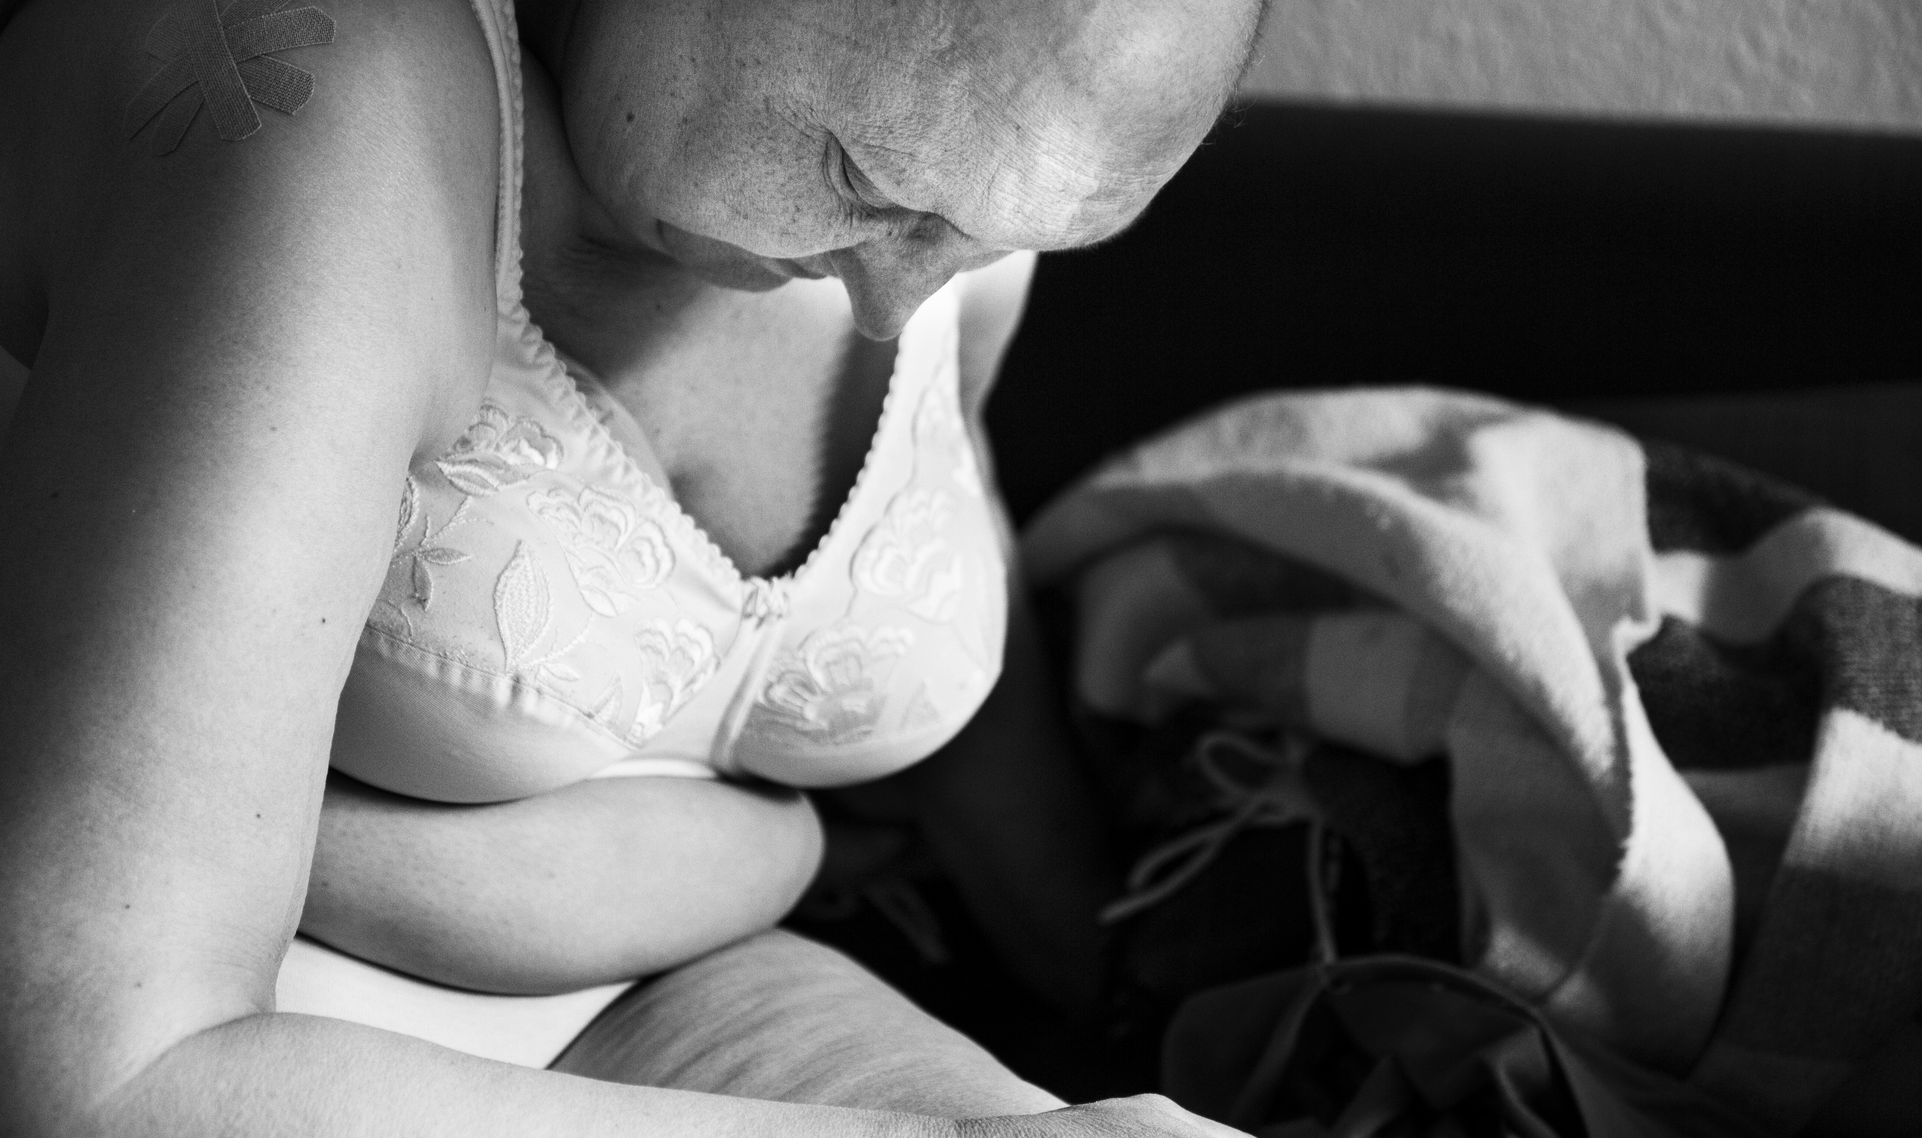
Lindring af lidelse, herunder palliativ sedering, kræver stor klinisk erfaring og høj grad af faglighed.

Slide 19

Notes:
BPT er et supplement til den givne indsats
BPT tilbyder hjælp til:
- symptomlindring og psykosocial støtte i det kurativt forløb hvor der er komplekse
palliative problemer
- børn der går fra et kurativt til et palliativt forløb
- psykologfaglig støtte til forældre, der mister et barn, som har været i forløb på
pædiatrisk afdeling (på SKS eller RM`s pædiatriske afdelinger?)

